Slide 1


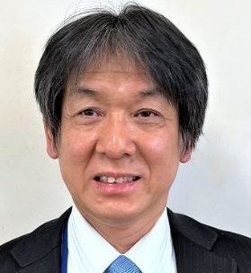

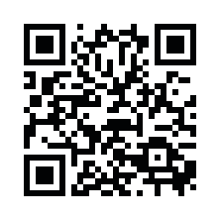

高知県産業振興センター
よろず支援拠点無料少人数セミナー
小規模企業の
電子帳簿保存法対策
セミナー
令和６年１月１日から、「改正電子帳簿保存法」が義務化されます。本セミナーでは、平成５年度税制改正大綱の最新情報を取り入れつつ、「改正電子帳簿保存法」の基礎知識を解説します。また、義務化において重要なポイントである電子データの管理について、簡易なExcelツールを使用して実際の操作レベルでご紹介します。中小・小規模企業の視点からご理解いただける内容となっています。
か
令和５年 １１月21日（火） 12月５日（火）
（13：30～15：00）
（13：30～15：00）
定員 ： 5名 （先着順）
※ 同じ内容で2回開催となります。
場所 ： 高知ぢばさんセンター 1階 商談室２ （高知市布師田3992番地2）
持物 ： メモ、筆記用具
FAX.088-855-3776
※セミナー終了後、コーディネーターと個別相談も可能です（予約優先）
講師
高知県よろず支援拠点
コーディネーター佃 仁
※小規模事業者対象セミナーです
セミナー参加申込み
お電話／FAX／よろず支援拠点のお問合せフォーム（下記QRコード）で受け付けています。
※お問合せフォームの「問い合わせ内容」欄に「電子帳簿保存法対策＠ｘ月ｘｘ日」受講希望と記載してください。
▼▼▼
参加希望日
(〇で囲んでください)
11月21日 12月5日
事業所名
参加者名
電話番号
E-mail
URL
高知県よろず支援拠点
お問合せ
TEL:088-846-0175 FAX:088-855-3776
E-mail：yorozu@joho-kochi.or.jp

